Slide 1
Использование интегративного подхода в процессе экологического воспитания дошкольников
Мир, окружающий ребенка –
это прежде всего мир природы
с безграничным богатством явлений,
с неисчерпаемой красотой.
Здесь, в природе, вечный источник детского разума.
В. Сухомлинский

Slide 2
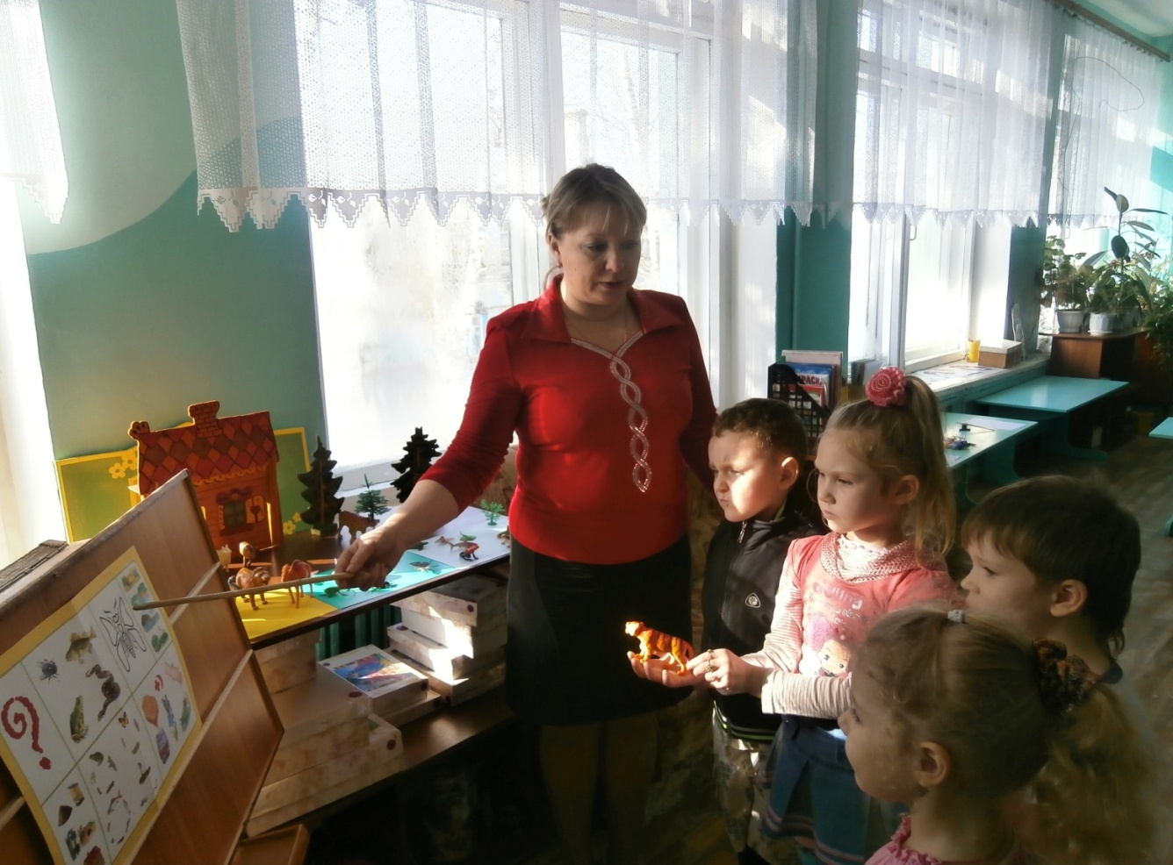
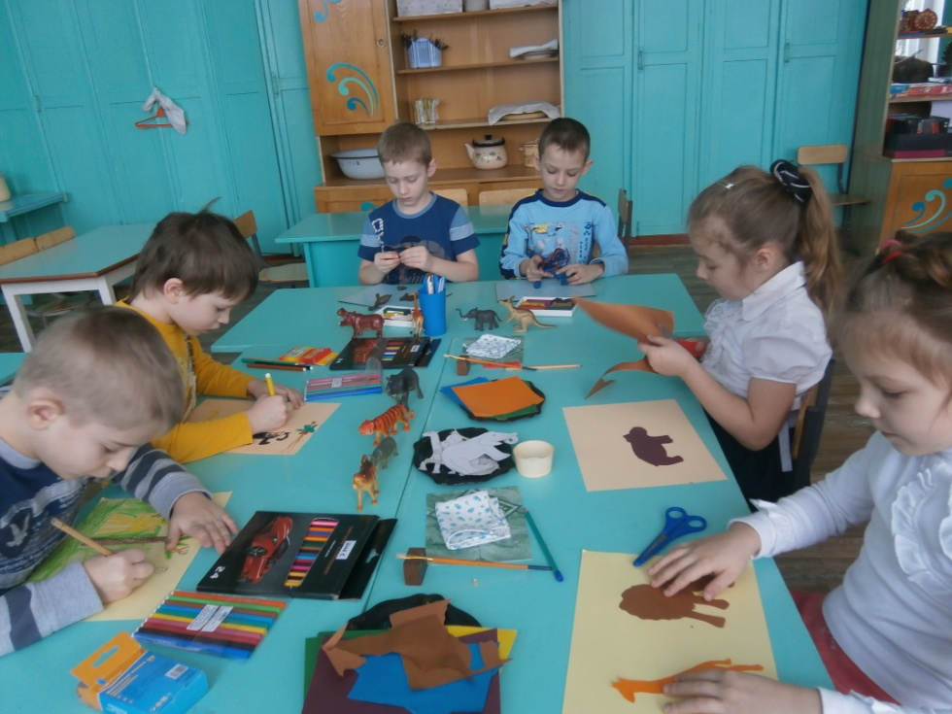
интеграция образовательных областей «Познание» , «безопасность», «здоровье» и «Художественное творчество»

Slide 3
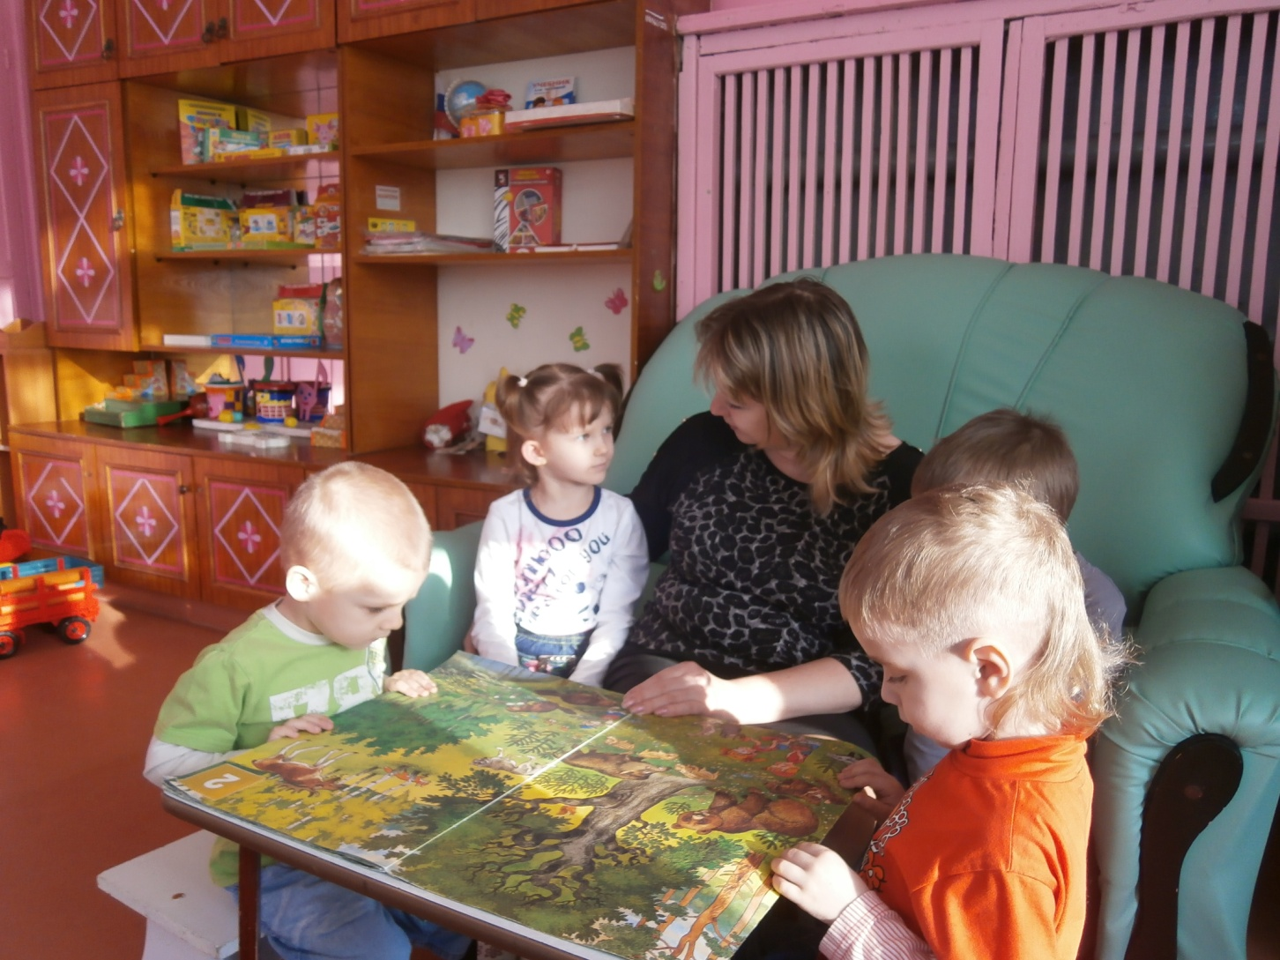
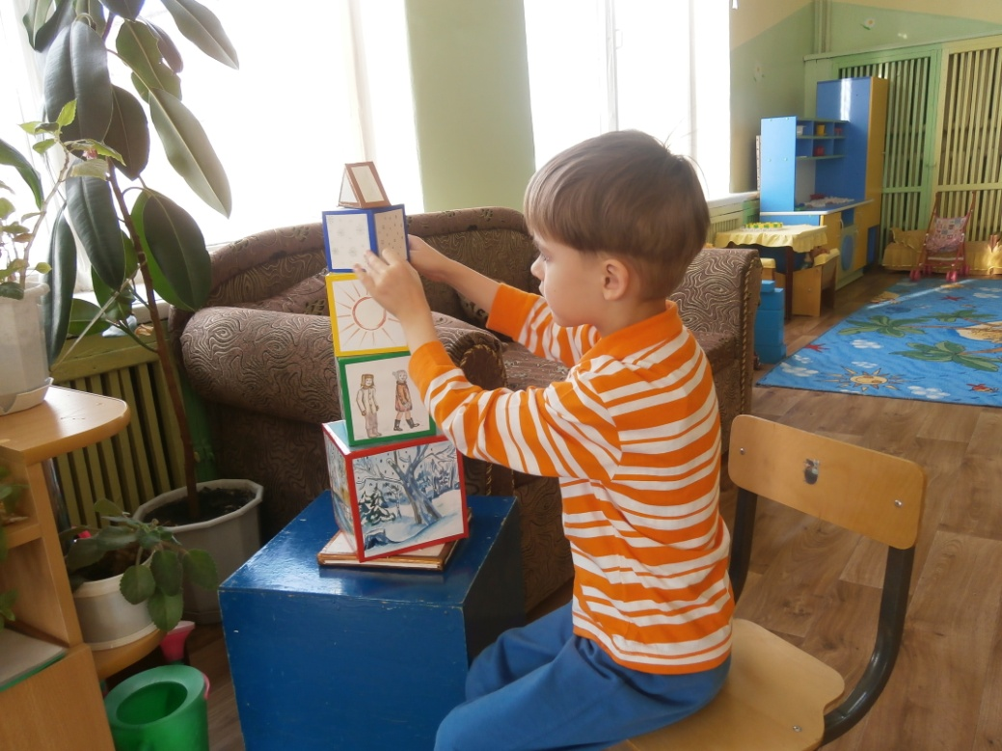
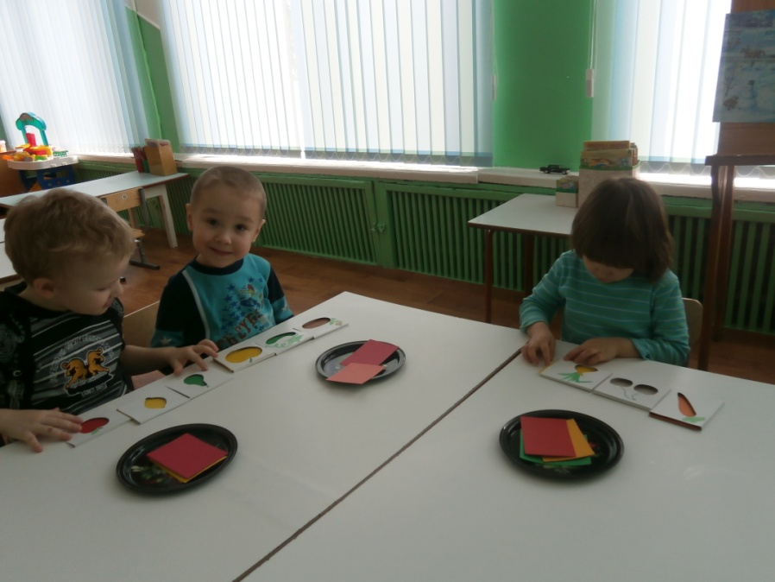
Виды совместной и индивидуальной детской деятельности

Slide 4
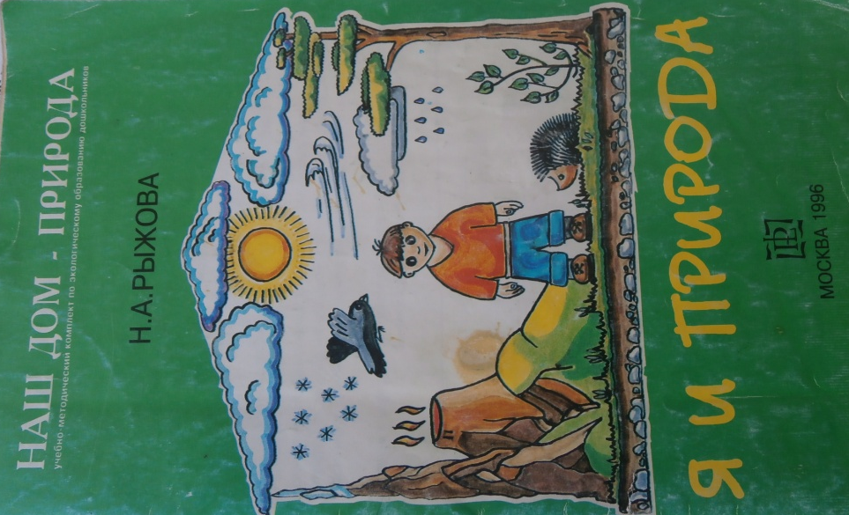
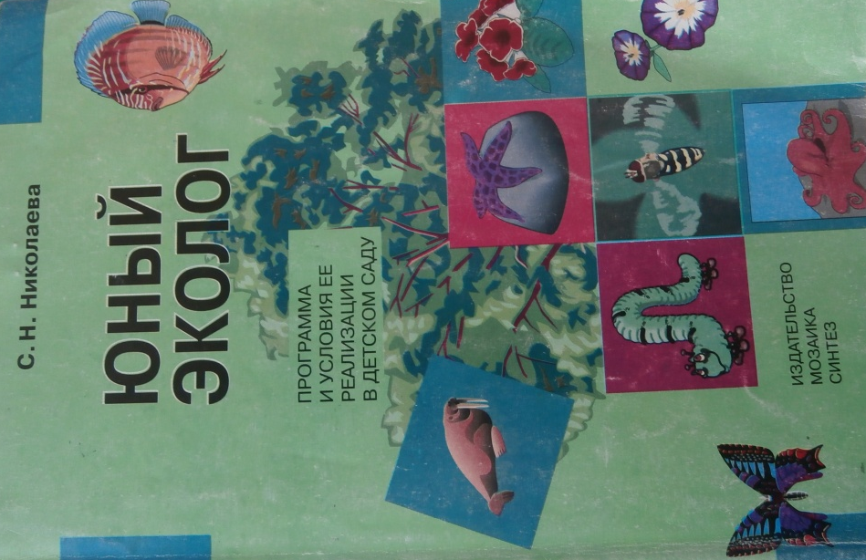
Программы по экологическому воспитанию дошкольников

Slide 5
Цель и задачи:
Воспитание творческой личности, способной понимать и любить окружающий мир, природу и бережно относиться к ним;
Формирование целостного взгляда на природу и место человека в ней;
Формирование экологического мировоззрения и культуры, ответственного отношения к окружающей среде и своему здоровью.

Slide 6
ФОРМЫ РАБОТЫ С ДЕТЬМИ:
Наблюдения, целевые прогулки, пешие походы по экологической тропе, экскурсии;
Экспериментальные исследования, создание моделей, схем, макетов;
Проекты, акции,;
Организация экологических постановок;
Обсуждение проблемных ситуаций, поиск решений экологических задач;
Фронтальная, групповая, индивидуальная продуктивная деятельность;
Изготовление альбомов, книжек-самоделок, плакатов, листовок
Организация выставок поделок, выполненных детьми и родителями.

Slide 7
Методические приемы:
Наблюдение природных явлений и примеров поведения людей в различных ситуациях;
Рассматривание предметов и объектов природного мира, создание коллекций, альбомов;
Моделирование ситуаций общения, решение речевых задач;
Чувственное восприятие природы с активизацией различных анализаторов;
Экспериментальные исследования;
Коллективное и самостоятельное выполнение поделок в традиционных и нетрадиционных техниках.

Slide 8
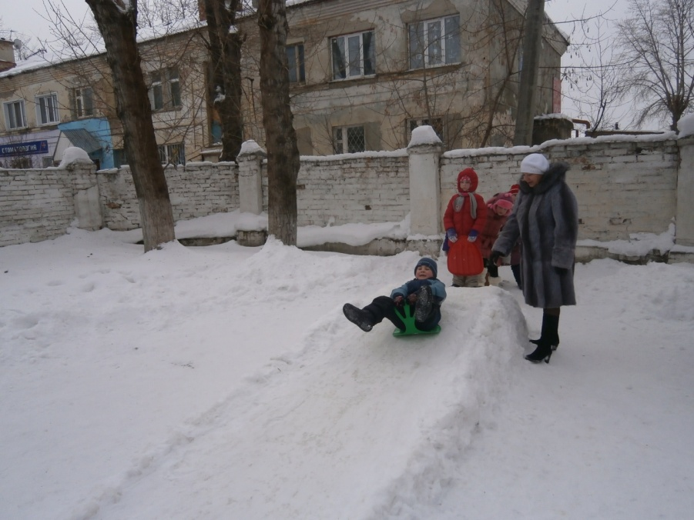
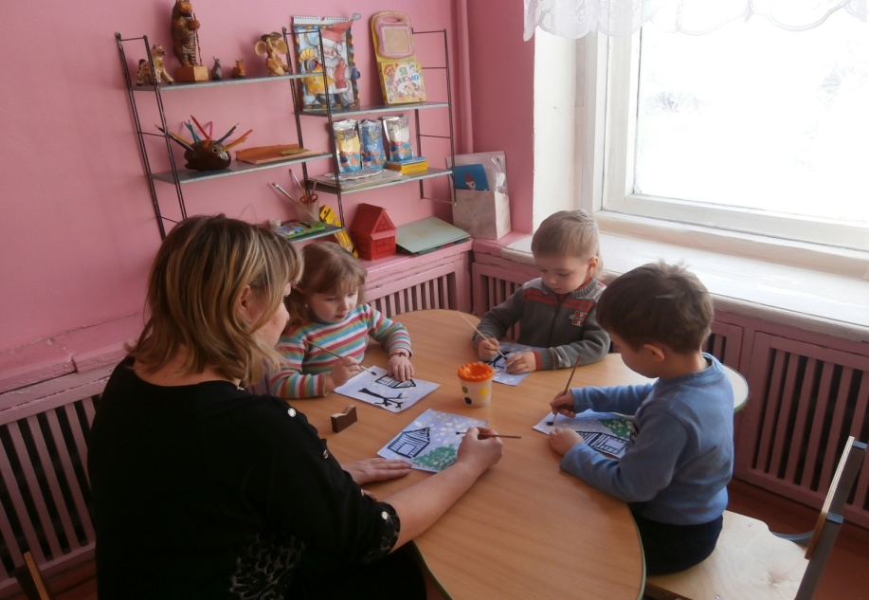
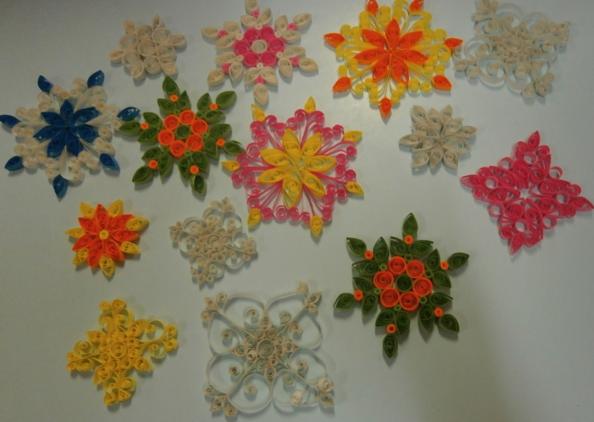
Проект «Жизнь в гармонии с природой» «Праздник снегопада»

Slide 9
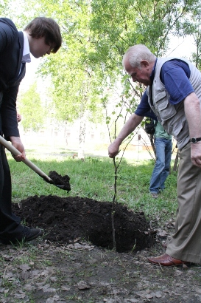
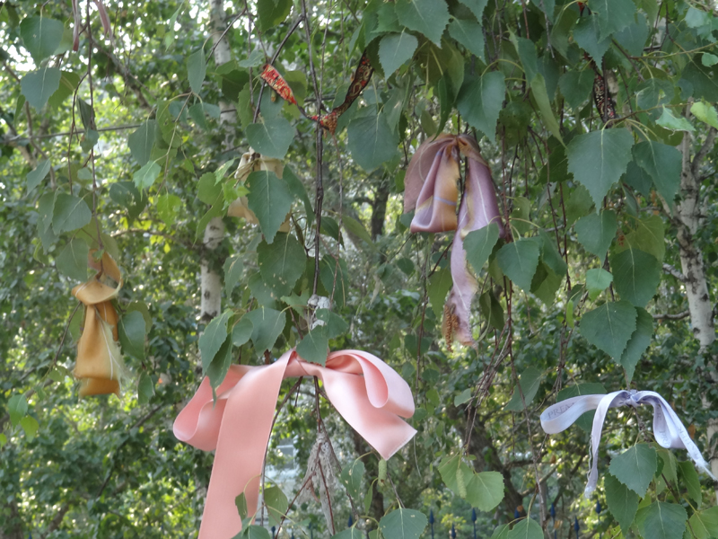
Проект «Люблю березку русскую» Праздник березки

Slide 10
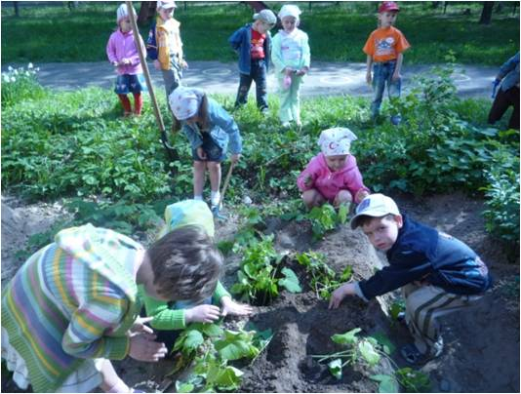
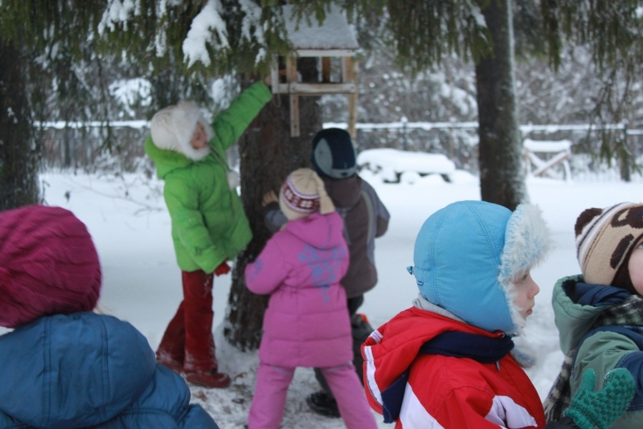
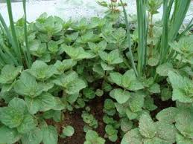
На экологической тропе

Slide 11
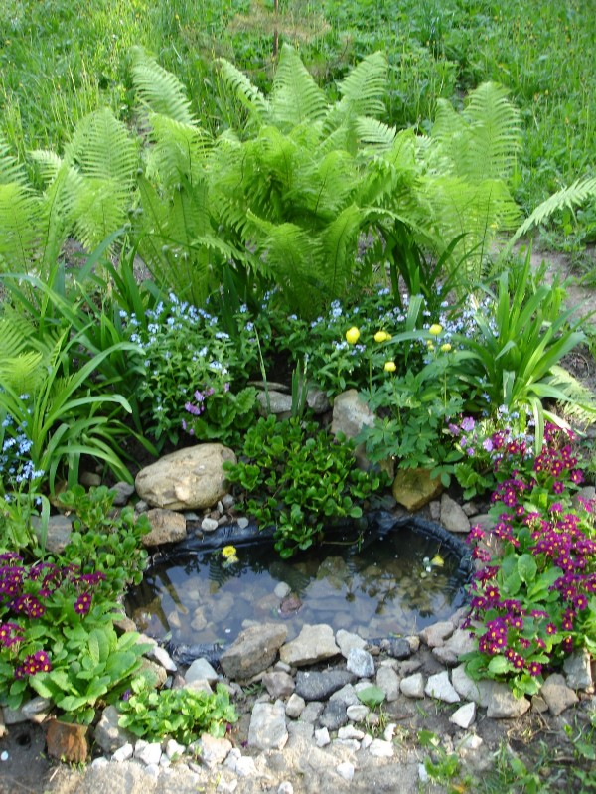
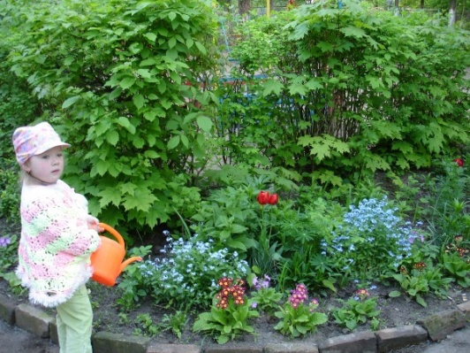
Изменения на территории

Slide 12
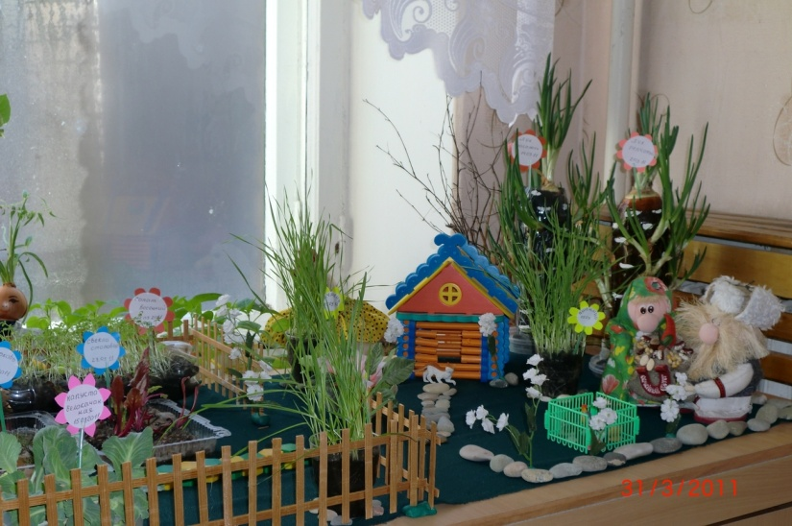
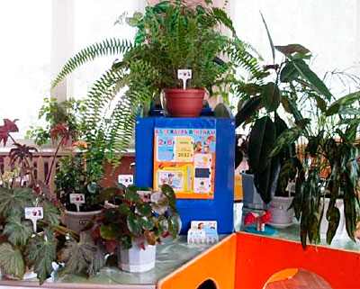
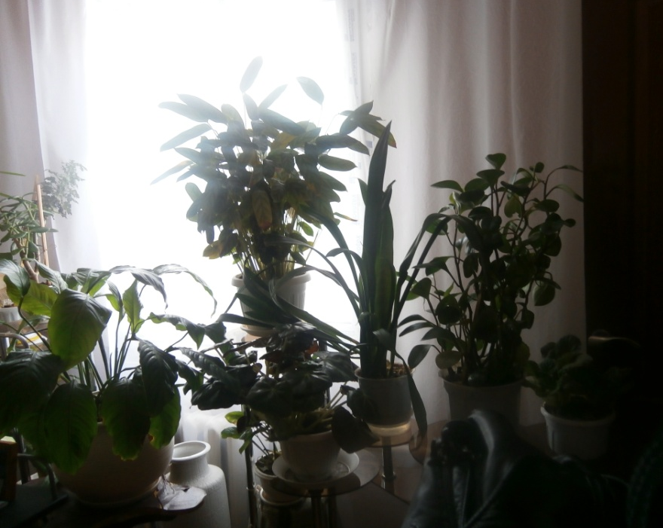
Экологическая Среда в помещениях

Slide 13
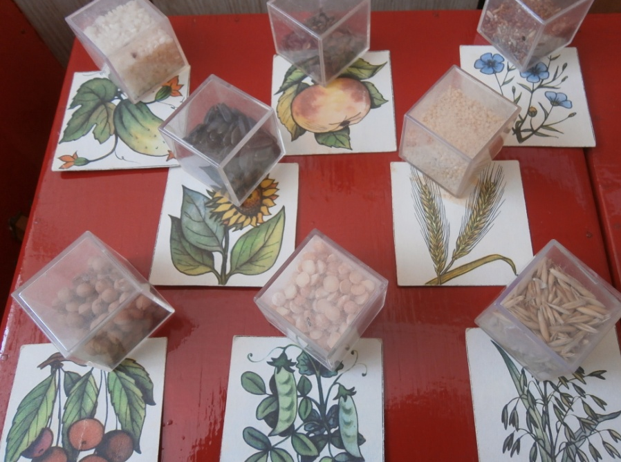
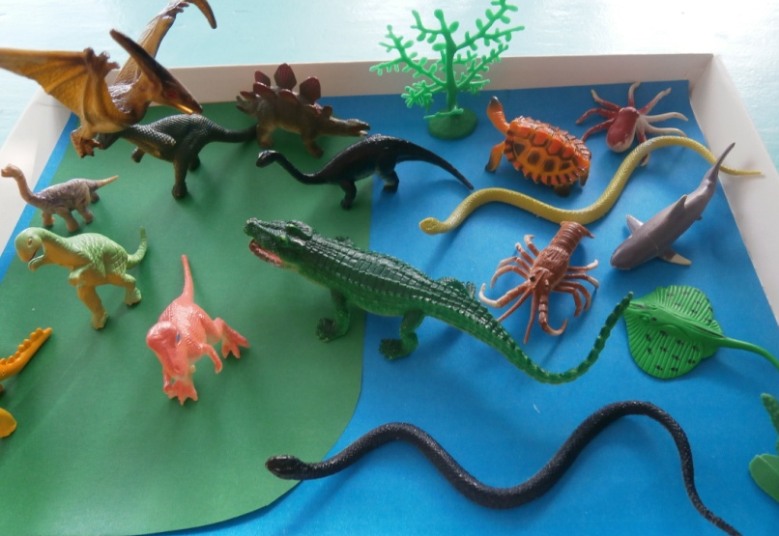
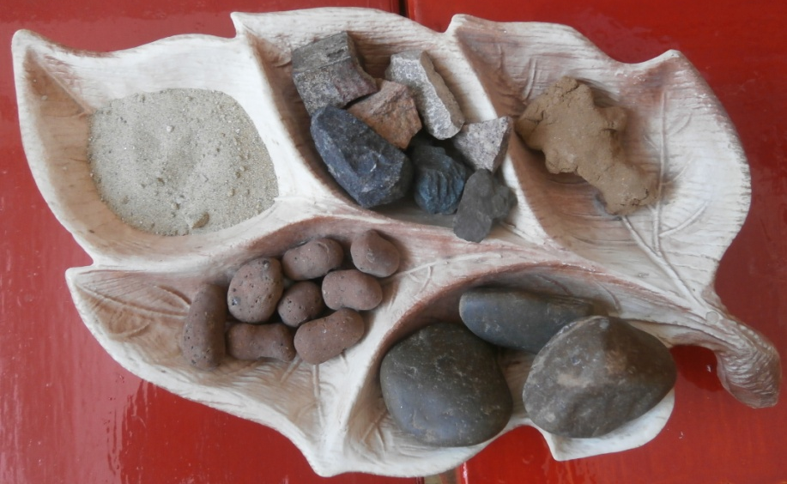
Музейно-образовательное пространство:

Slide 14
Экспериментальные исследования

Slide 15
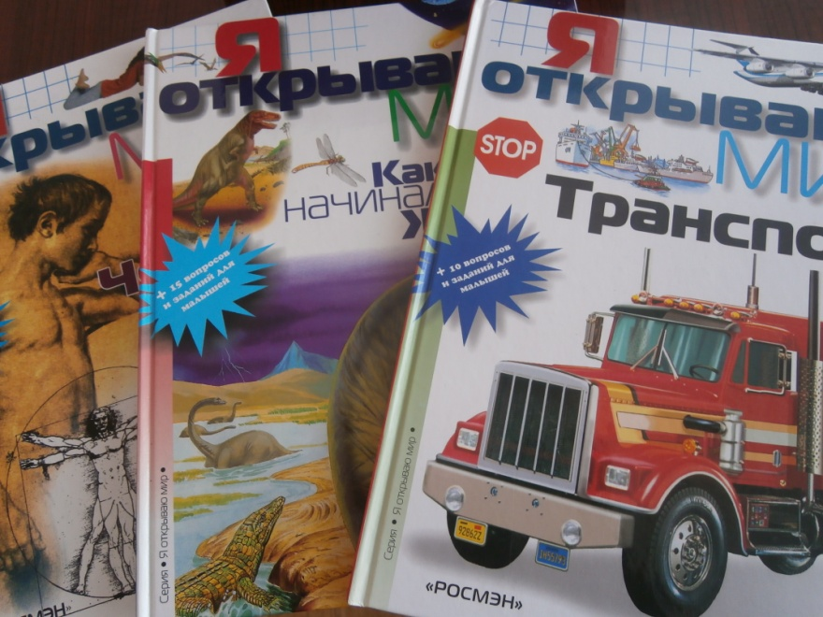
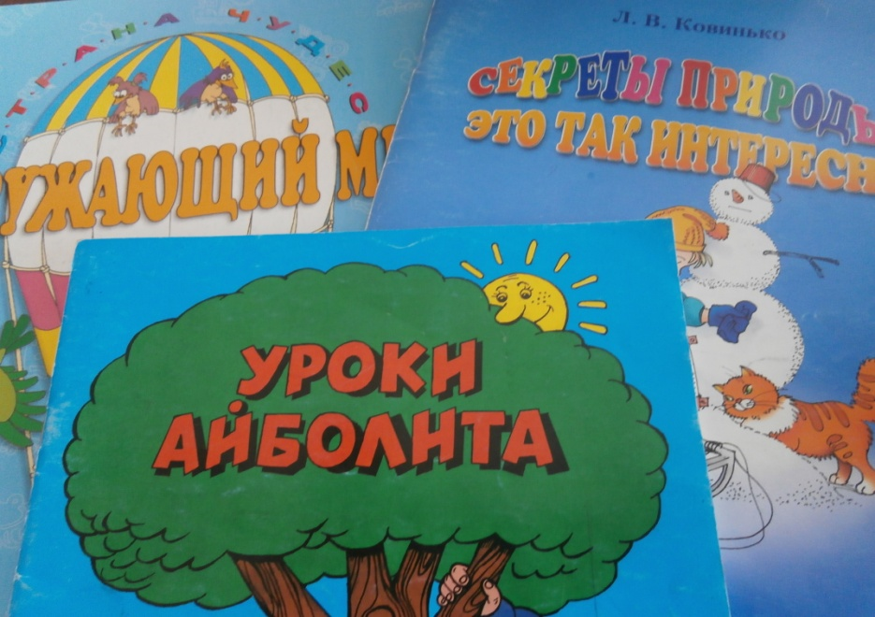
Библиотека научно-познавательной литературы для детей в группе

Slide 16
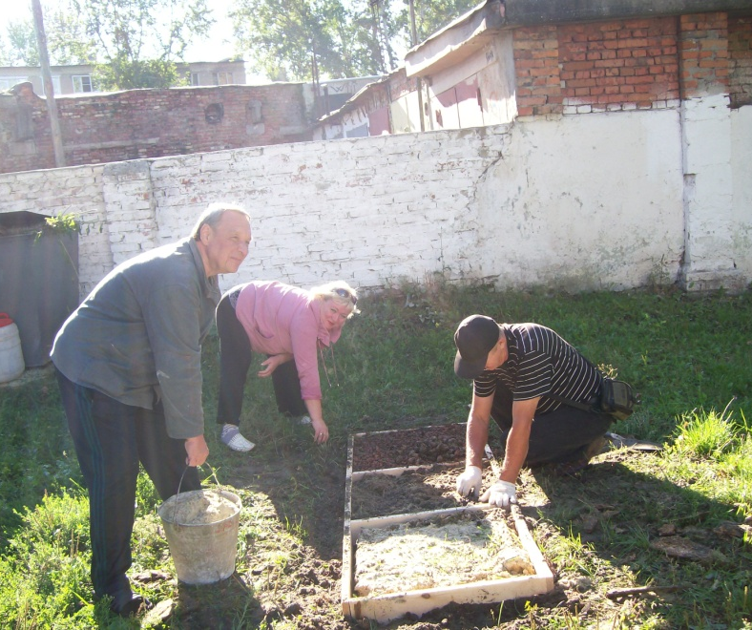
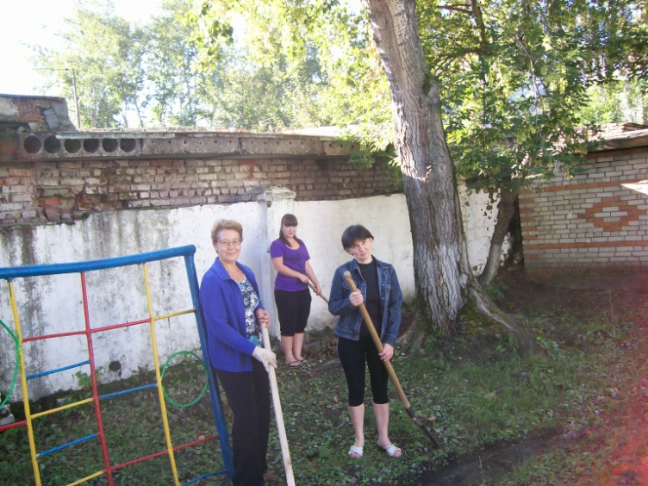
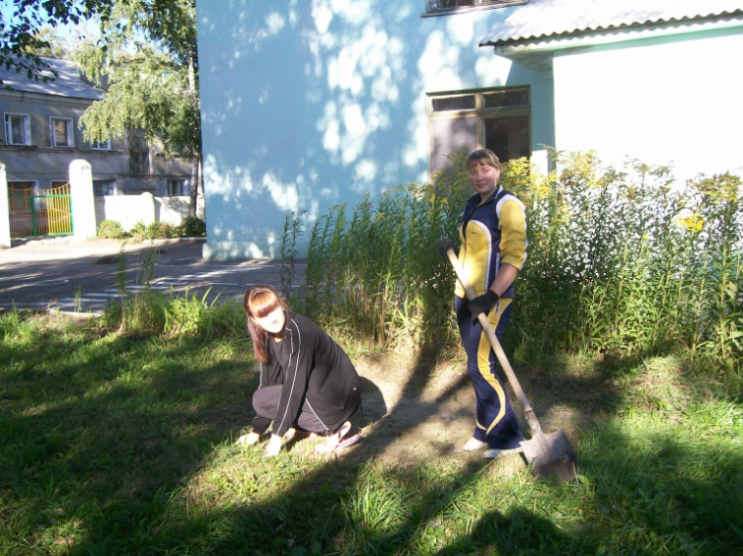
Трудовой десант

Slide 17
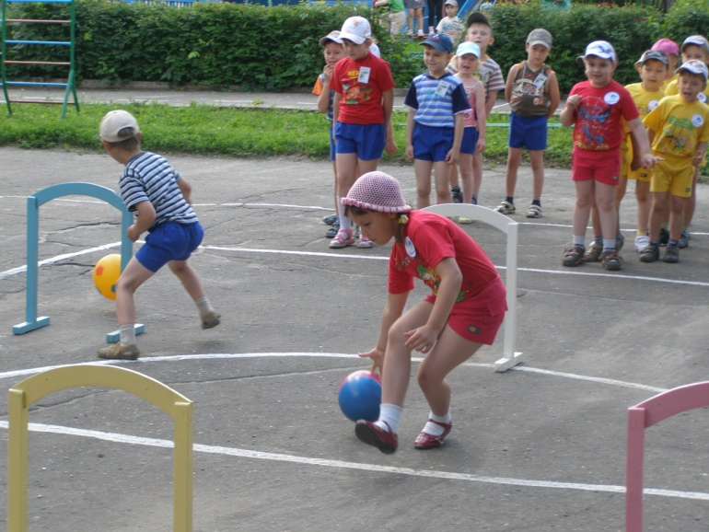
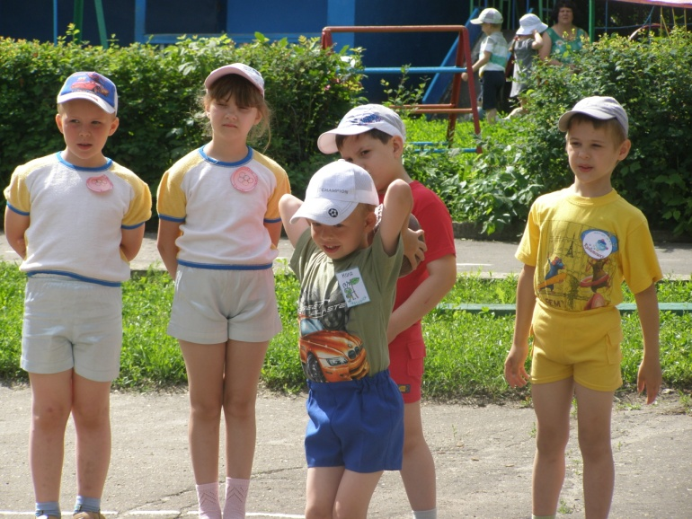
Команды-участницы Малых олимпийских игр

Slide 18
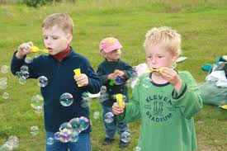
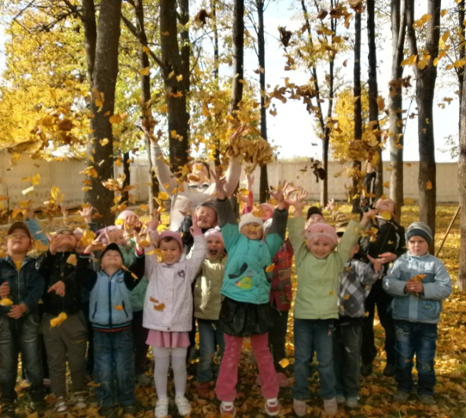
Увлекательные походы

Slide 19
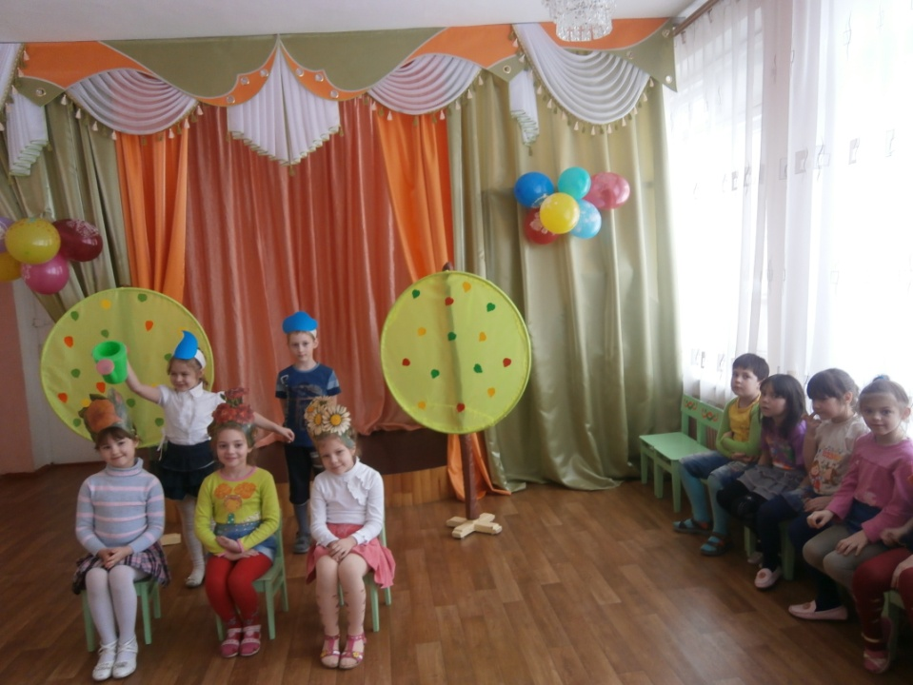
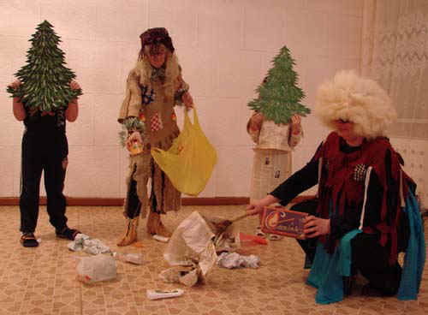
Экологические постановки в проекте « В гармонии с природой»

Slide 20
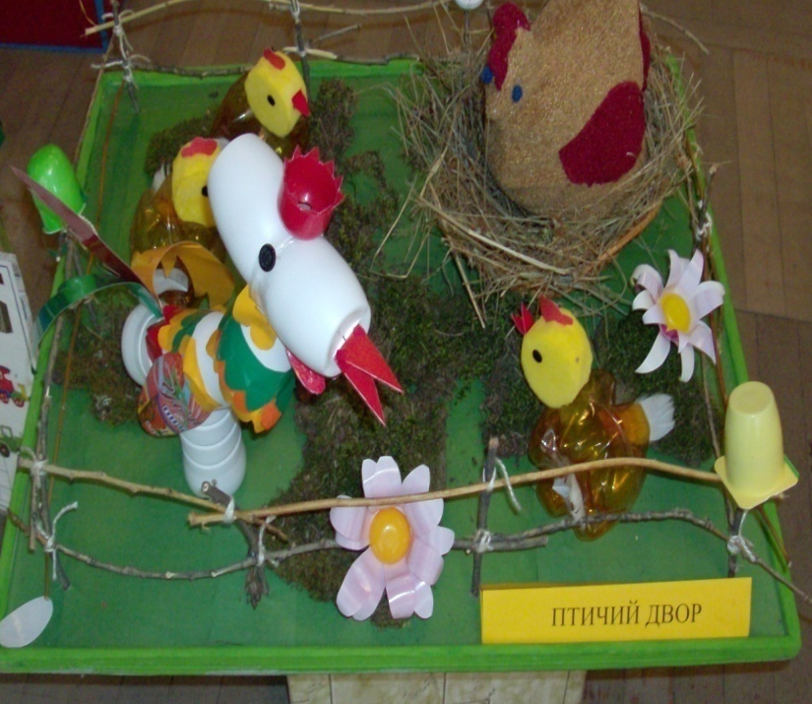
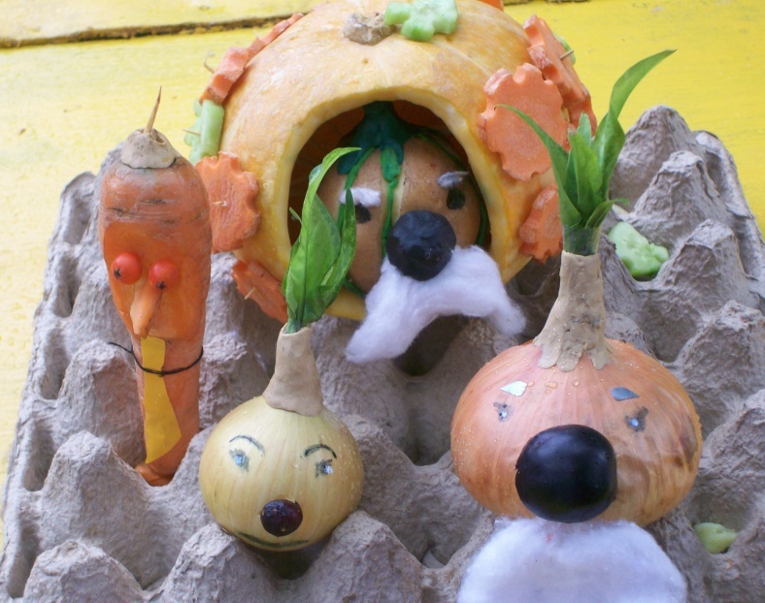
выставка поделок, выполненных руками воспитанников и родителей

Slide 21
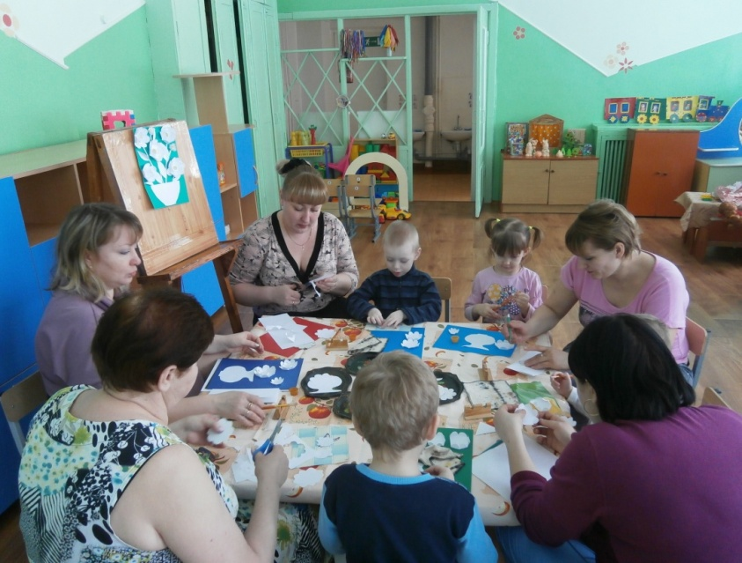
Встречи с родителями: «Экологический ликбез» Совместная продуктивная деятельность родителей с детьми «чудеса своими руками»

Slide 22
Результаты работы
Критерии | Начала работы |  |  | Завершение работы
 | Низкий уровень | Средний уровень | Высокий уровень | Низкий уровень | Средний уровень | Высокий уровень
Знания детей о живой и неживой природе | 24 | 48 | 28 | 12 | 60 | 28
Уровень познавательной активности | 18 | 40 | 32 | 8 | 51 | 41
Проявление воспитанниками бережного отношения к растениям и животным | 20 | 64 | 16 | 4 | 72 | 24
Стремление ненавредить природе, отрицательная реакция на негативные поступки других детей и взрослых | 28 | 56 | 16 | 18 | 56 | 26

Slide 23
Знания ДЕТЕЙ О ЖИВОЙ И НЕ ЖИВОЙ ПРИРОДЕ

Slide 24
УРОВЕНЬ ПОЗНАВАТЕЛЬНОЙ АКТИВНОСТИ

Slide 25
ПРОЯВЛЕНИЕ ВОСПИТАННИКАМИ БЕРЕЖНОГО ОТНОШЕНИЯ К РАСТЕНИЯМ И ЖИВОТНЫМ

Slide 26
СТРЕМЛЕНИЕ НЕ НАВРЕДИТЬ ПРИРОДЕ, ОТРИЦАТЕЛЬНАЯ РЕАКЦИЯ НА НЕГАТИВНЫЕ ПОСТУПКИ ДРУГИХ ДЕТЕЙ И ВЗРОСЛЫХ

Slide 27
